Slide 1
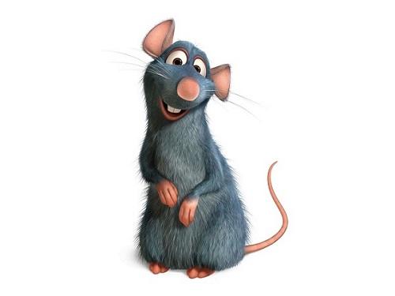
Projet 8
Créez une plateforme pour amateur de Nutella

Slide 2
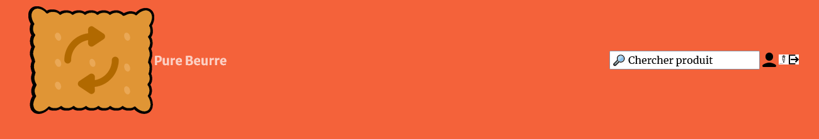
Sommaire
1- Analyse du besoin
2- Choix technologiques
3- Démonstration
4- Perspectives d’évolution
5- Questions

Slide 3

Jean-Baptiste Baillet
En reconversion professionnelle
Marié et papa de 3 jeunes enfants
35 ans
Rennes (35)

Slide 4
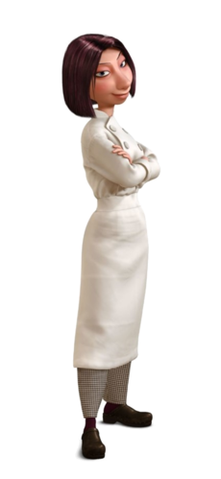
Contexte analyse du besoin
La Startup Pur Beurre veut créer une plateforme web qui permet à tous de trouver un substitut sain à tout aliment.

Slide 5
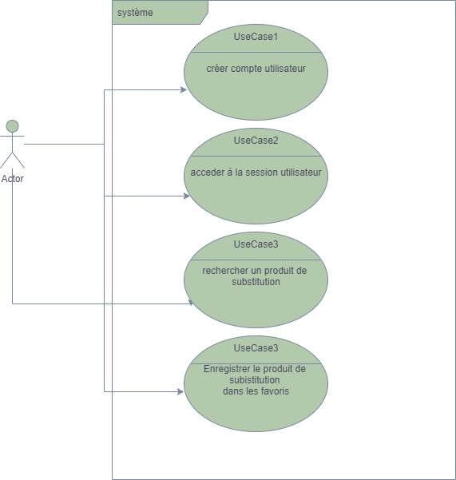


Slide 6
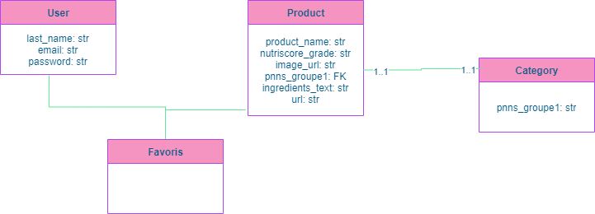


Slide 7



Contexte
Choix technologiques

Slide 8
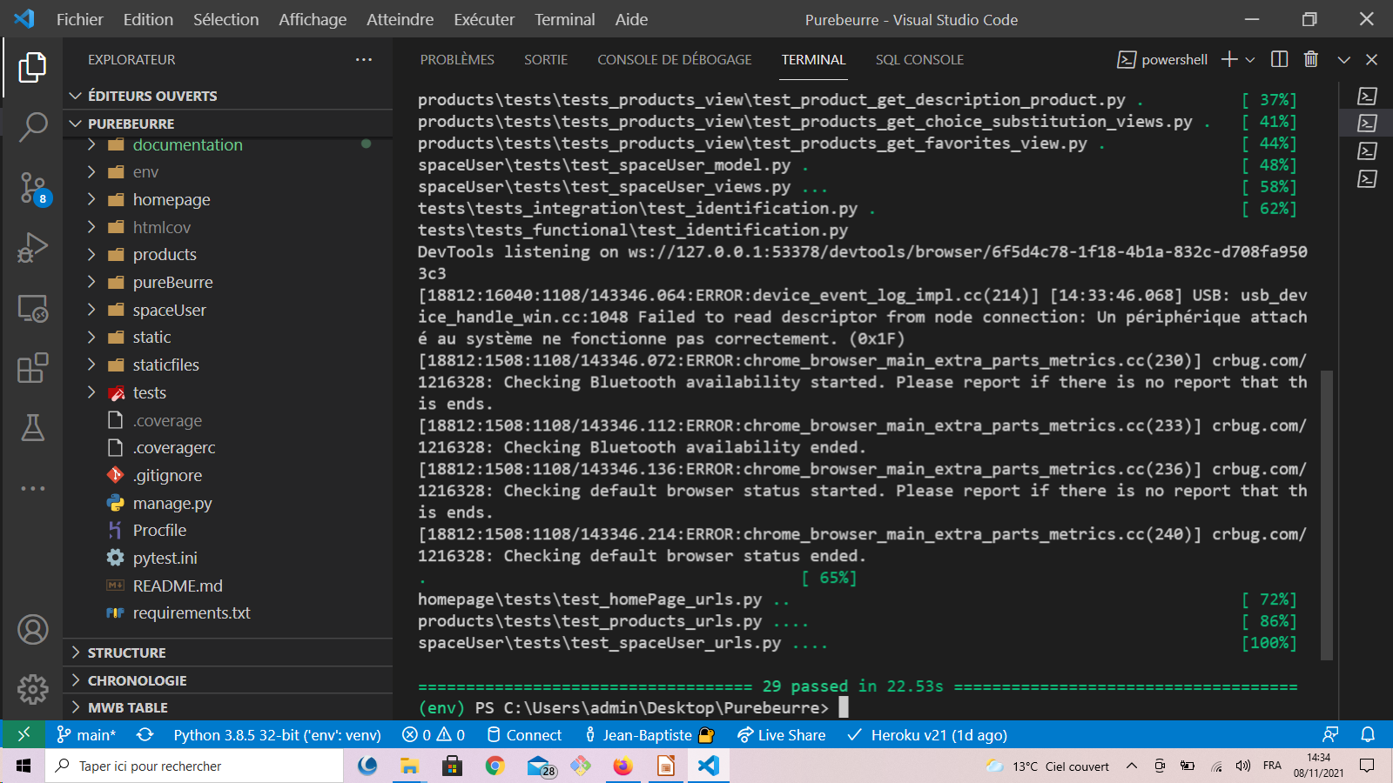
Contexte
Choix technologiques

Slide 9


Slide 10
Perspectives d’évolution
Ajout de fonctionnalités :
- Possibilité de réinitialiser le mot de passe
- Possibilité de supprimer un favoris

Slide 11



Resources

